Slide 1
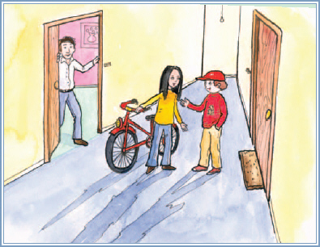
Δασκάλα : Ελευθερία Παπαδημητρίου
Η Αγγελική

Slide 2
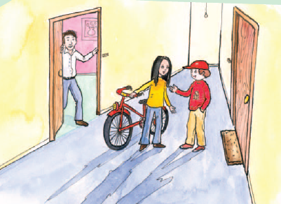
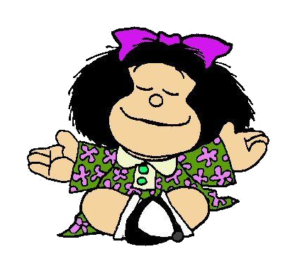
ΒΙΒΛΙΟ ΓΛΩΣΣΑΣ – Β’ ΤΕΥΧΟΣ ΣΕΛ. 46
Ας περιγράψουμε την εικόνα. Τι βλέπουμε ;

Slide 3
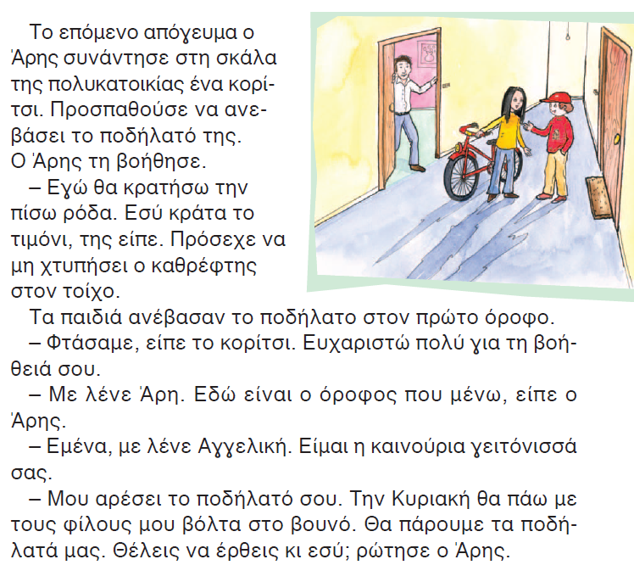
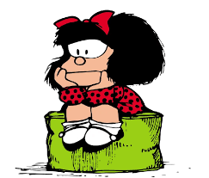
Ανάγνωση
Ακούμε προσεκτικά το κείμενο

Slide 4
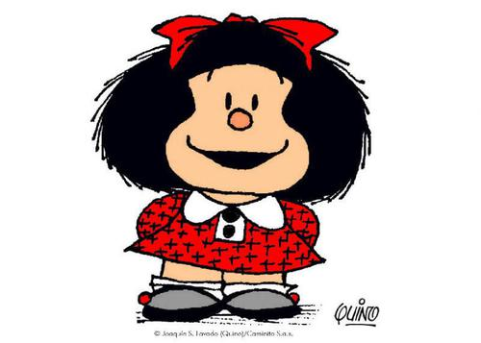
Τι συνέβη;

Slide 5

Παρατηρούμε το κείμενο. Οι παύλες τι σημαίνουν ;

Slide 6
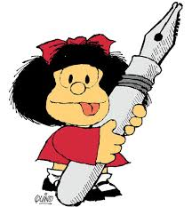
Κυκλώνουμε όλες τις παύλες διαλόγου.

Slide 7
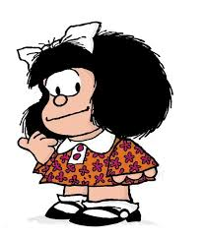
Ποιοι μιλάνε στο κείμενο;

Slide 8
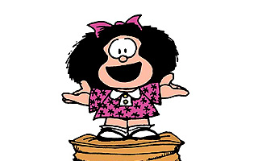
Υπογραμμίζουμε αυτά που λένε οι αφηγητές.

Slide 9
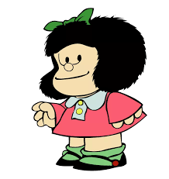
Υπογραμμίζουμε τι λέει η Αγγελική.

Slide 10
Και μετά ο Άρης

Slide 11
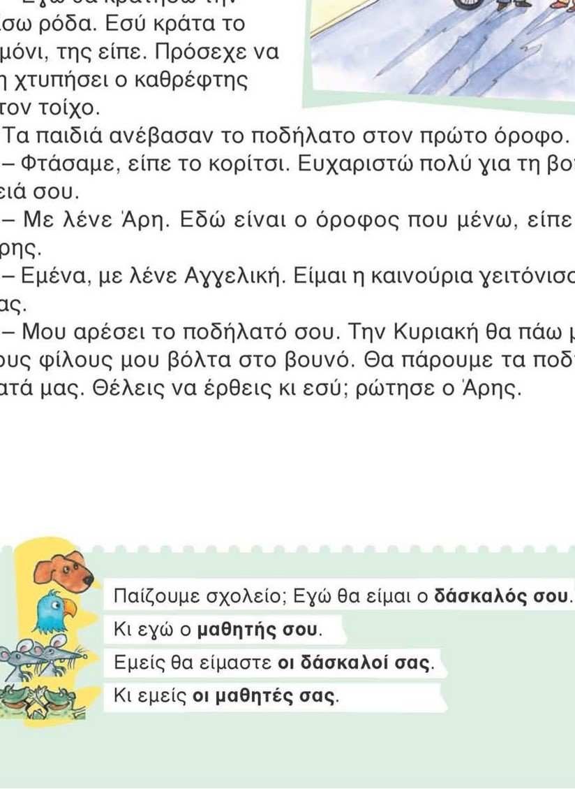
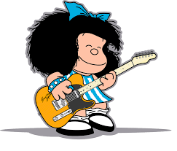
Ας διαβάσουμε κι αυτό

Slide 12
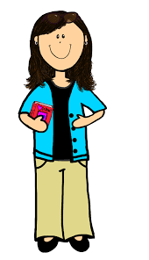

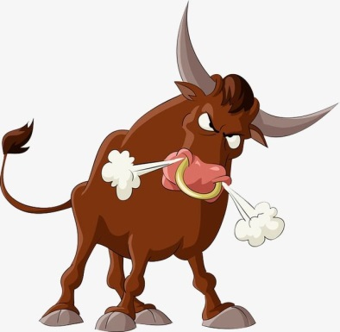
Οι λέξεις που παίρνουν μπροστά το άρθρο ο λέγονται αρσενικά.
Π.χ. ο δάσκαλος , ο μαθητής
ο σκύλος
ο ταύρος

Slide 13
Τα αρσενικά που τελειώνουν σε –ος γράφονται με όμικρον , ενώ αυτά που τελειώνουν σε –ης με ήτα.
ο δάσκαλος → οι δάσκαλοι
ο μαθητής → οι μαθητές

Slide 14
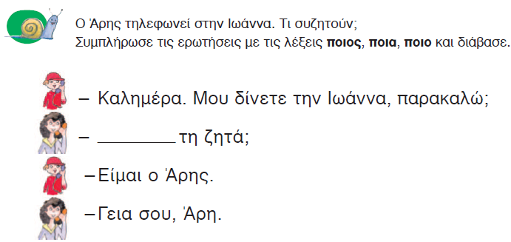

Ποιος
Αφού το συμπληρώσουμε ,ας το διαβάσουμε μετά. Κάποιος υποδύεται τον Άρη και κάποια τη μαμά της Ιωάννας

Slide 15
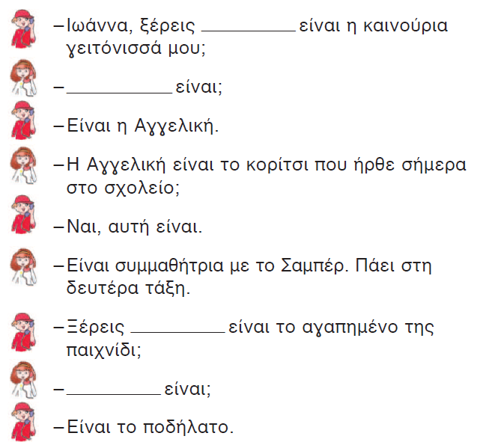
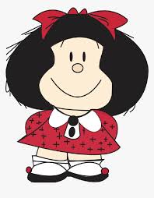
ποια
Ποια
ποιο
Ας συνεχίσουμε. Τώρα κάποιος υποδύεται τον Άρη και κάποια την Ιωάννα
Ποιο

Slide 16

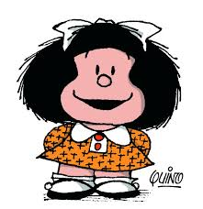
Διάβασε τι λέει ο Μολύβιος. Παρατηρείς κάτι ασυνήθιστο σε κάποια λέξη;

Slide 17
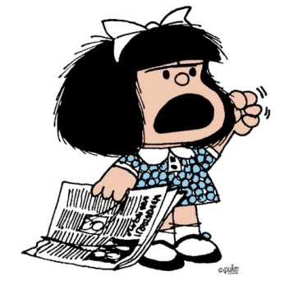
Όταν μετά από μια μεγάλη λέξη ακολουθούν οι λεξούλες
μου , σου , του , μας , σας , τους (που δείχνουν ποιανού είναι κάτι),
τότε η μεγάλη λέξη παίρνει δύο τόνους.
Π. χ το δωμάτιό μου
το αυτοκίνητό σου
το τετράδιό του

Slide 18
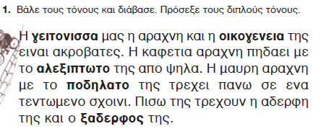
ΤΕΤΡΑΔΙΟ ΕΡΓΑΣΙΩΝ – Β’ ΤΕΥΧΟΣ – ΣΕΛ. 46
΄
΄
΄
΄
΄
΄
΄
΄
΄
΄
΄
΄
΄
΄
΄
΄
΄
΄
΄
΄
΄
΄
΄
΄
΄
΄
΄
΄

Slide 19
Βρίσκουμε και κυκλώνουμε στο κείμενο λέξεις με δυο τόνους.

Slide 20
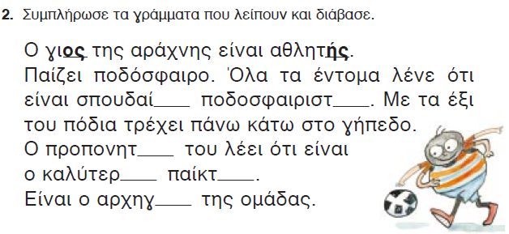
ος
ής
ής
ος
ης
ός

Slide 21
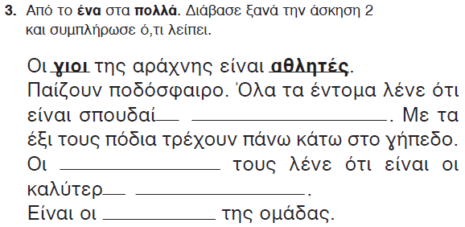
οι
ποδοσφαιριστές
προπονητές
οι
παίκτες
αρχηγοί

Slide 22
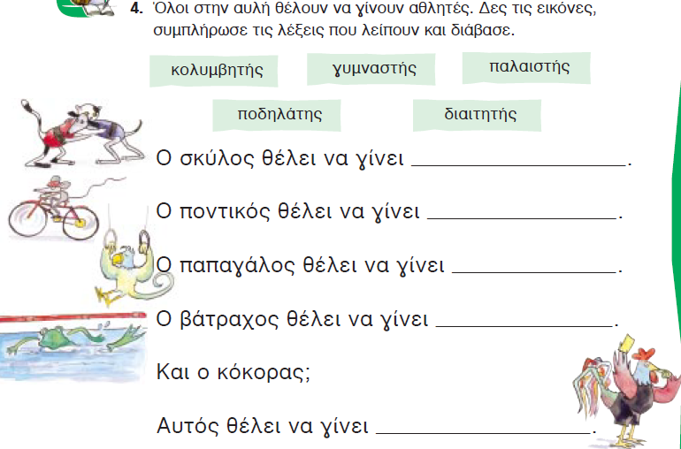
παλαιστής.
ποδηλάτης.
γυμναστής.
κολυμβητής.
διαιτητής.

Slide 23
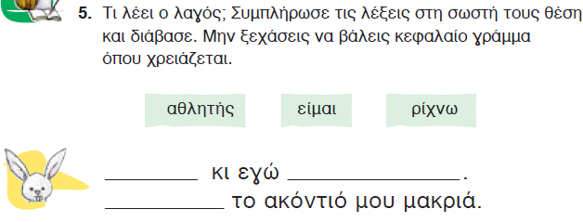
Είμαι
αθλητής.
Ρίχνω

Slide 24
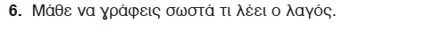
Είμαι κι εγώ αθλητής.
Ρίχνω το ακόντιό μου
μακριά.

Slide 25
Θα ήθελα να διαβάσετε ξανά το κείμενο του βιβλίου 3-4 φορές και να αντιγράψετε τη φράση στην άσκηση 6 στο γαλάζιο τετράδιο 3 φορές .Φυσικά την έχουμε και για ορθογραφία

Slide 26
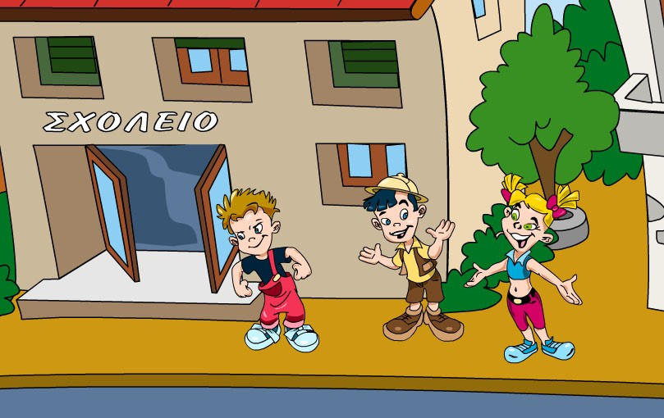
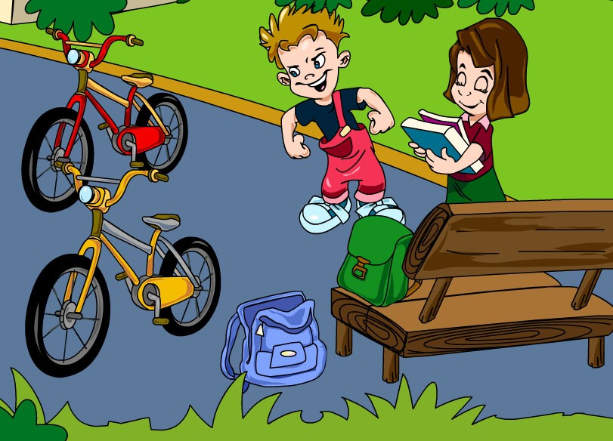
Μπορούμε να παίξουμε και τα εξής εκπαιδευτικά παιχνίδια :
http://www.jele.gr/activity/a/language/glossa063.swf
http://www.jele.gr/activity/a/language/glossa039.swf

Slide 27
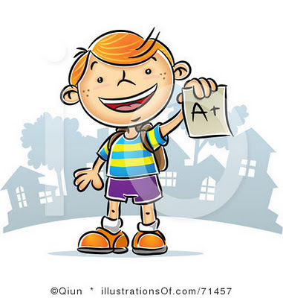
ΜΠΡΑΒΟ ΣΕ ΟΛΟΥΣ !

